Slide 1



О ДЕЯТЕЛЬНОСТИ КАБИНЕТОВ ПРОФИЛАКТИКИ
В ССУЗАХ И ВУЗАХ ИРКУТСКОЙ ОБЛАСТИ.
ПЛАНЫ РАБОТЫ НА 2021 ГОД
Шубкина Олеся Викторовна, директор областного государственного казенного учреждения «Центр профилактики наркомании»

Slide 2
Федеральный закон от 29.12.2012 N 273-ФЗ
"Об образовании в Российской Федерации"
Статья 41. Охрана здоровья обучающихся
Охрана здоровья обучающихся включает в себя:
7) профилактику и запрещение курения табака или потребления никотинсодержащей продукции, употребления алкогольных, слабоалкогольных напитков, пива, наркотических средств и психотропных веществ, их прекурсоров и аналогов и других одурманивающих веществ

Slide 3
Указом Президента Российской Федерации
от 23 ноября 2020 года №733 утверждена Стратегия государственной антинаркотической политики Российской Федерации на период до 2030 года

Slide 4

Федеральный закон от 8 января 1998 года № 3-ФЗ
«О наркотических средствах и психотропных веществах»;
Закон Иркутской области от 7 октября 2009 года
№ 62/28-оз «О профилактике незаконного потребления наркотических средств и психотропных веществ, наркомании и токсикомании в Иркутской области»;
Совместный приказ министерства по молодежной политике Иркутской области и министерства образования Иркутской области от 25 марта 2019 года № 16-мпр/20-мпр
«Об утверждении Инструктивно-методических указаний об определении порядка организации и деятельности кабинетов профилактики в организациях, осуществляющих образовательную деятельность по образовательным программам среднего профессионального и высшего образования, основным программам профессионального обучения и по дополнительным профессиональным программам».

Slide 5
Согласно статьи 25¹ Закона Иркутской области от 7 октября 2009 года № 62/28-оз
«О профилактике незаконного потребления наркотических средств и психотропных веществ, наркомании и токсикомании в Иркутской области» в СУЗАХ И ВУЗАХ функционируют Кабинеты профилактики следовательно в нормативно-правовых документах по деятельности кабинета профилактики должна использоваться единая терминология
Примечание: понятие наркопост используется в школах.

Slide 6
ДЛЯ ЧЕГО СОЗДАН КАБИНЕТ ПРОФИЛАКТИКИ?
Целью организации деятельности кабинетов профилактики является создание эффективной постоянно действующей системы наблюдения и контроля за распространением наркомании и других социально-негативных явлений, минимизация фактов немедицинского потребления наркотических средств и психотропных веществ и участия в незаконном обороте обучающихся
ЗАДАЧИ:
1) принятие мер, направленных на выявление обучающихся, употребляющих наркотические средства, а также обучающихся, относящихся к «группе риска»;
2) выявление и принятие мер по устранению условий, способствующих возникновению и распространению наркомании и токсикомании среди обучающихся;
3) организация и проведение информационно-просветительской работы профилактического характера среди обучающихся

Slide 7

ПОРЯДОК ОРГАНИЗАЦИИ ДЕЯТЕЛЬНОСТИ КАБИНЕТОВ ПРОФИЛАКТИКИ
Кабинет профилактики создается по решению руководителя образовательной организации на добровольных началах
Деятельность кабинета профилактики встроена в систему воспитательной работы
Деятельность регламентируется Положением о кабинете профилактики и приказами образовательной организации
ТИПОВЫЕ ОШИБКИ
1) Вышеуказанные документы не утверждены;
2) Документы утверждены задним числом;
3) Документы не актуализируются.

Slide 8
ПОРЯДОК ОРГАНИЗАЦИИ ДЕЯТЕЛЬНОСТИ КАБИНЕТОВ ПРОФИЛАКТИКИ
Ответственным за организацию деятельности кабинета профилактики является куратор кабинета профилактики, назначаемый приказом образовательной организации из числа ее работников
В состав кабинета профилактики входят (при наличии) заместитель директора по учебно-воспитательной работе, педагог-психолог, медицинский работник, кураторы групп, социальный педагог, представители студенческого самоуправления, ответственные лица за воспитательную работу в образовательной организации

Slide 9
ПОРЯДОК ОРГАНИЗАЦИИ ДЕЯТЕЛЬНОСТИ КАБИНЕТОВ ПРОФИЛАКТИКИ
Кабинет профилактики осуществляет свою деятельность в соответствии с ежегодным утвержденным планом на учебный год
ТИПОВЫЕ ОШИБКИ
1) В плане не выделены основные направления деятельности кабинета и соответственно мероприятия;
2) В план включается все мероприятия по воспитательной работе;
3) План никем не утвержден;
4) План мероприятий не совпадает с отчетными документами по деятельности кабинета профилактики

Slide 10
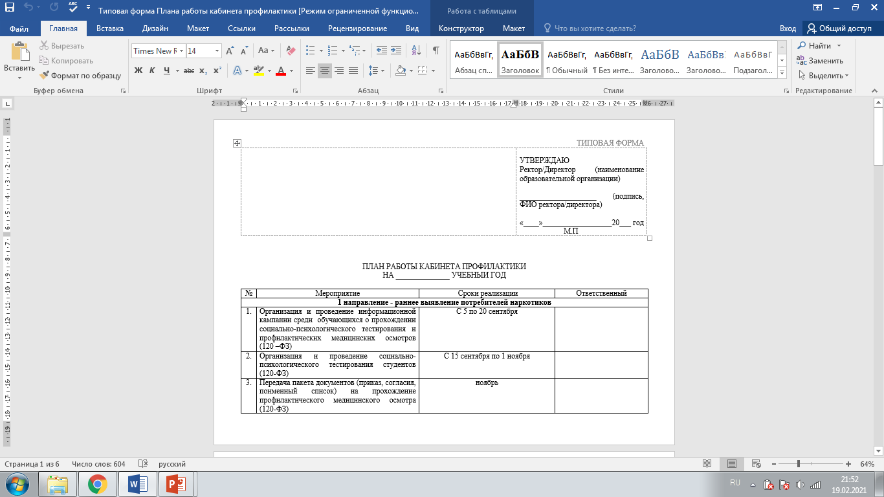

Slide 11

НАПРАВЛЕНИЯ ДЕЯТЕЛЬНОСТИ КАБИНЕТОВ ПРОФИЛАКТИКИ
1. Раннее выявление незаконного потребления наркотических средств и психотропных веществ
ежегодное проведение социально-психологического тестирования обучающихся;
направление обучающихся на профилактический медицинский осмотр;
выявление обучающихся «группы риска», склонных к употреблению наркотических средств и психотропных веществ;
взаимодействие с органами внутренних дел, исполнительными органами государственной власти Иркутской области, уполномоченными Правительством Иркутской области, по сбору информации об обучающихся, употребляющих либо распространяющих наркотические средства и психотропные вещества.

Slide 12
НАПРАВЛЕНИЯ ДЕЯТЕЛЬНОСТИ КАБИНЕТОВ ПРОФИЛАКТИКИ
2. Информационно-просветительская работа
проведение информационно-разъяснительных мероприятий (лекций, кинолекториев, панельных дискуссий, мастер-классов, бесед по профилактике незаконного потребления наркотических средств и психотропных веществ, о юридической ответственности за действия, связанные с незаконным оборотом наркотических средств и психотропных веществ);
реализация на основе групповой и индивидуальной воспитательной работы комплексных профилактических программ, проектов по профилактике аддиктивного (зависимого) поведения среди обучающихся;
организация и поощрение инициатив обучающихся, их объединений в проведении мероприятий, направленных на профилактику незаконного потребления наркотических средств и психотропных веществ, наркомании и токсикомании, в том числе формирование добровольческих (волонтерских) групп из числа обучающихся для организации и проведения профилактических мероприятий, развитие добровольческого (волонтерского) антинаркотического движения

Slide 13
НАПРАВЛЕНИЯ ДЕЯТЕЛЬНОСТИ КАБИНЕТОВ ПРОФИЛАКТИКИ
3. Организационно-методическая работа
информирование специалистов образовательной организации о методах и средствах, направленных на раннюю профилактику употребления психоактивных веществ обучающимися;
подготовка замечаний и предложений руководителю образовательной организации, направленных на повышение качества и эффективности профилактической работы.

Slide 14

Профилактические мероприятия фиксируются в журнале учета профилактической работы
ТИПОВЫЕ ОШИБКИ
1) Количество мероприятий, указанное в статистическом отчете не совпадает при сверке с количеством мероприятий, отраженных в журнале учета профилактических мероприятий
2) Не указываются субъекты профилактики при проведении совместных мероприятий

Slide 15
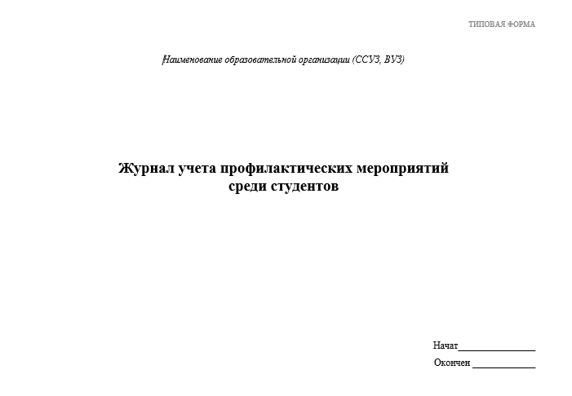
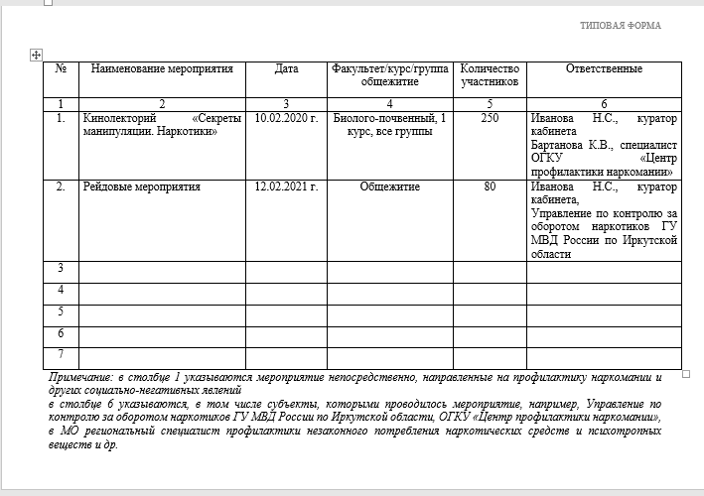

Slide 16
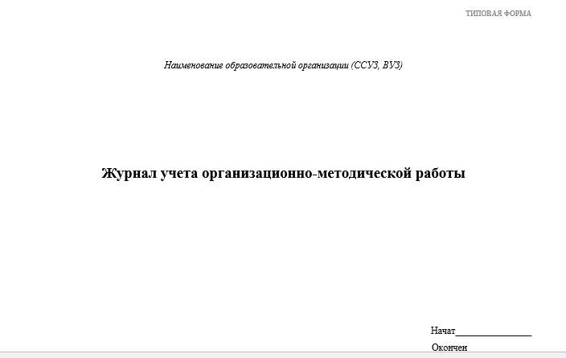
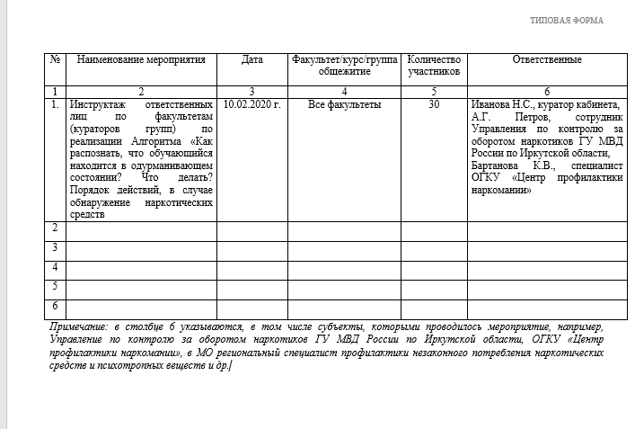

Slide 17
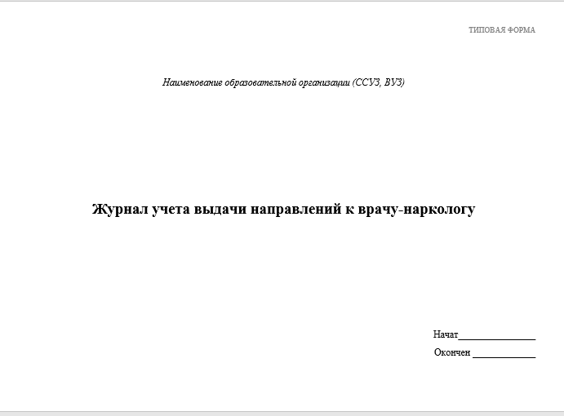
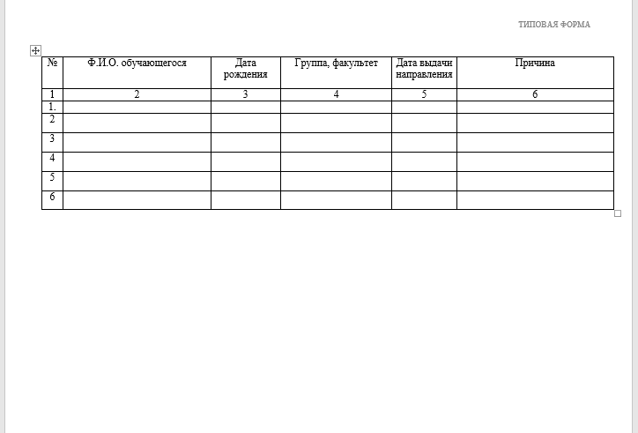

Slide 18
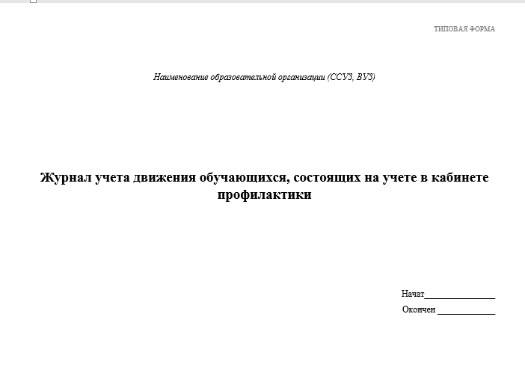
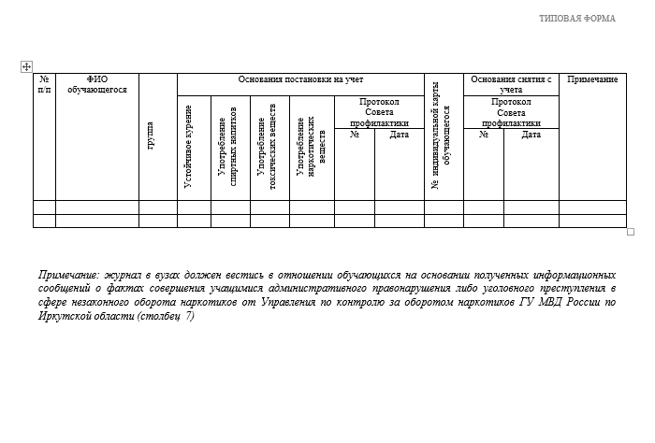

Slide 19

Организационно-методическая работа учитывается в журнале учета организационно-методической работы
ТИПОВЫЕ ОШИБКИ
Отсутствует в образовательной организации;
Не отражаются мероприятия по данной теме проведенные с педагогическим коллективом

Slide 20

Куратор кабинета профилактики два раза в год
(за период работы с 1 сентября по 31 декабря,
с 1 января по 30 июня)
проводит анализ деятельности кабинета профилактики
ТИПОВЫЕ ОШИБКИ
1) Отчет предоставляется не в установленные сроки;
2) Имеются арифметические ошибки;
3) Указываются все мероприятия, проведенные в рамках воспитательной работы;
4) Мероприятия не совпадают с журналом профилактических мероприятий, отсутствуют подтверждающие документы

Slide 21
Образовательные организации направляют отчет о работе кабинета профилактики, подготовленный в порядке, указанном в пункте 6 инструктивно-методических указаний, в областное государственное казенное учреждение «Центр профилактики наркомании» в следующие сроки:
за I полугодие текущего учебного года (данные с 1 сентября по 31 декабря) – до 15 января текущего года;
за II полугодие текущего учебного года (данные с 1 января по 30 июня) – до 5 июля текущего года.
Сводный отчет о деятельности кабинетов профилактики областное государственное казенное учреждение «Центр профилактики наркомании» направляет в Государственное казенное учреждение Иркутской области «Центр психолого-педагогической, медицинской и социальной помощи, профилактики, реабилитации и коррекции», подведомственное министерству образования Иркутской области, в следующие сроки:
за I полугодие текущего учебного года (данные с 1 сентября по 31 декабря) – до 1 марта текущего года;
за II полугодие текущего учебного года (данные с 1 января по 30 июня) – до 1 сентября текущего года.

Slide 22
Обучающиеся, состоящие на учете на начало отчетного периода |  |  |  |  | Обучающиеся, поставленные на учет в отчетном периоде |  |  |  |  | Обучающиеся, снятые с учета в течение отчетного периода |  |  |  |  | Обучающиеся, состоящие на учете на конец отчетного периода
Всего | за устойчивое курение | за употребление спиртных напитков | за употребление токсических веществ | за употребление наркотиков | Всего | за устойчивое курение | за употребление спиртных напитков | за употребление токсических веществ | за употребление наркотиков | Всего | за устойчивое курение | за употребление спиртных напитков | за употребление токсических веществ | за употребление наркотиков | Всего | за устойчивое курение | за употребление спиртных напитков | за употребление токсических веществ | за употребление наркотиков
9 | 5 | 2 | 1 | 1 | 1 | 1 | 0 | 0 | 0 | 1 | 0 | 1 | 0 | 1 | 8 | 6 | 1 | 1 | 0

Slide 23

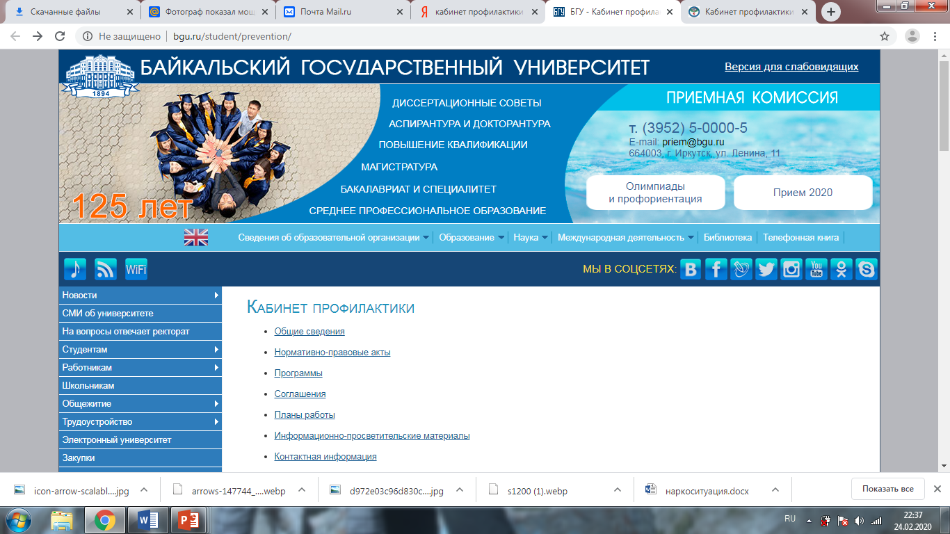
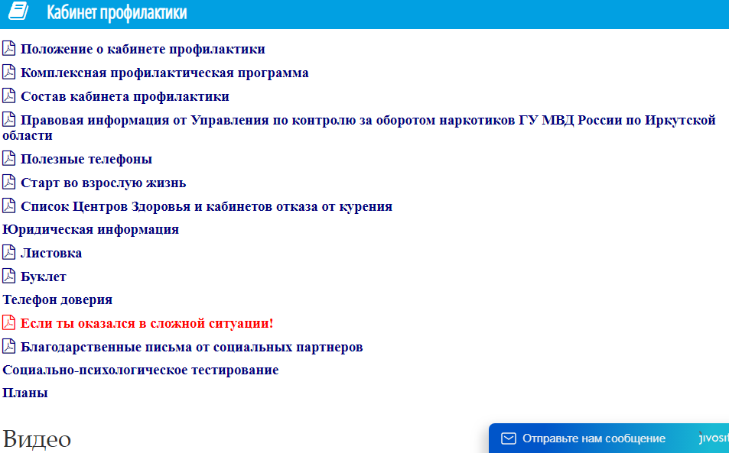





Выделен ли раздел на сайте образовательной организации «Кабинет профилактики» и чем он наполнен?

Slide 24

РАЗДЕЛ «КАБИНЕТ ПРОФИЛАКТИКИ» НА САЙТЕ ОБРАЗОВАТЕЛЬНОЙ ОРГАНИЗАЦИИ
ЧТО РАЗМЕСТИТЬ В РАЗДЕЛЕ?
приказ о создании кабинета профилактики, Положение о кабинете профилактики и другие, информация о кураторе кабинета профилактики, план работы кабинета профилактики на текущий учебный год, методические и информационные материалы о негативных последствиях употребления наркотических средств и психотропных веществ и участия в их незаконном обороте
ТИПОВЫЕ ОШИБКИ
1) Раздел не актуализируется;
2) Отсутствуют, размещенные информационные материалы для обучающихся;
3) Размещаются материалы, не относящиеся к деятельности кабинета профилактики;
4) В разделе материалы не размещены

Slide 25



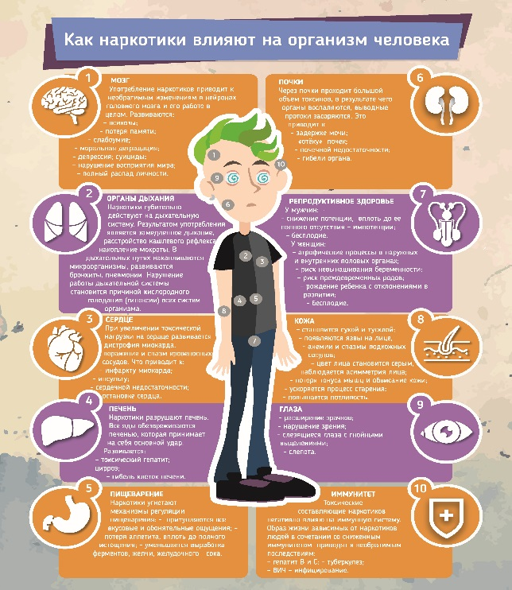




Slide 26

ИНФОРМАЦИОННЫЙ СТЕНД
ЧТО РАЗМЕСТИТЬ НА СТЕНДЕ?
Информационные материалы о негативных последствиях употребления наркотических средств и психотропных веществ и участия в их незаконном обороте, юридические, медицинские, социальные, полезные телефоны
ТИПОВЫЕ ОШИБКИ
Материалы не актуализируется
Материалы не читаются
Размещаются материалы, не относящиеся к деятельности кабинета профилактики
Стенд, расположен не в холле образовательной организации, а в кабинете куратора кабинета профилактики
В рамках соглашения о сотрудничестве, по заявке образовательной организации ежегодно в порядке очередности выдаются информационные стенды

Slide 27

ПОРЯДОК ОРГАНИЗАЦИИ РАБОТЫ С ОБУЧАЮЩИМИСЯ
«ГРУППЫ РИСКА»
Профилактическая работа с несовершеннолетними обучающимися «группы риска» включает в себя:
направление к врачу-наркологу;
проведение индивидуально-профилактической работы;
постановку на внутренний профилактический учет в кабинете профилактики при наличии оснований;
снятие с внутреннего профилактического учета в кабинете профилактики при наличии оснований.
Постановка на учет за употребление наркотических средств и психотропных веществ в кабинете профилактики осуществляется при получении во время сверок с подразделениями по делам несовершеннолетних территориальных подразделений Главного управления Министерства внутренних дел Российской Федерации по Иркутской области сведений об обучающихся, поставленных на учет по данному основанию или на основании полученных представлений, информационных писем от Управления по контролю за оборотом наркотиков Главного управления Министерства внутренних дел Российской Федерации по Иркутской области.

Slide 28
На обучающегося, взятого на внутренний профилактический учет в кабинете профилактики, РАЗРАБАТЫВАЕТСЯ:
«профиль» зависимости, включающий в себя:
тип веществ, употребляемый обучающимися (алкоголь, наркотические средства, токсические, психотропные вещества);
опыт употребления веществ;
источники приобщения к веществам;
места и способы приобретения веществ;
отношение к употреблению веществ, к употребляющим их, к их распространению, к возможной помощи;
2) индивидуальная профилактическая программа (план);
3) индивидуальная карта.

Slide 29

ТИПОВЫЕ ОШИБКИ ПРИ ОРГАНИЗАЦИИ ИНДИВИДУАЛЬНО-ПРОФИЛАКТИЧЕСКОЙ РАБОТЫ
Индивидуальная карта заводится несвоевременно (например, поставлен на учет 25.08.2017, индивидуальная карта заведена 15.04.2018 г.), не содержит основных сведений, не отражается проведенная работа с обучающимся, отсутствуют мероприятия по проблеме (например поставлен за употребление наркотиков 10.11.2018 г., мероприятие по проблеме проведено 15.02.2019 г.), не отражается работа педагога – психолога (при наличии);
Индивидуальный план содержит общие мероприятия, не выделяются конкретные мероприятия по проблеме, не указываются конкретные сроки проведения мероприятий;
Профиль зависимости не разрабатывается;

Slide 30
ТИПОВЫЕ ОШИБКИ ПРИ ОРГАНИЗАЦИИ ИНДИВИДУАЛЬНО-ПРОФИЛАКТИЧЕСКОЙ РАБОТЫ
4) Не проводится сверка с КДНиЗП, ПДН;
5) Не направляется отчетная информация в адрес Управления по контролю за оборотом наркотиков Главного управления Министерства внутренних дел Российской Федерации по Иркутской области о принятии мер профилактического реагирования в отношении несовершеннолетних, по которым поступили информационные письма от Управления по контролю за оборотом наркотиков Главного управления Министерства внутренних дел Российской Федерации по Иркутской области.

Slide 31
В помощь образовательным организациям антинаркотической комиссией в Иркутской области разработаны методические рекомендации по организации индивидуально-профилактической работы

Slide 32

Вопросы профилактики употребления психоактивных веществ несовершеннолетними обучающимися «группы риска» рассматриваются на заседаниях Совета профилактики образовательной организации.
Совет профилактики создается по решению руководителя образовательной организации. Состав Совета профилактики утверждается приказом образовательной организации.
Совет профилактики осуществляет свою деятельность в соответствии с Положением о Совете профилактики. В ходе заседания Совета профилактики ведется протокол, отражающий информацию о цели заседания и присутствующих членах Совета профилактики, рекомендации, принятые решения и сроки их исполнения. Участники заседания знакомятся с решением Совета профилактики под роспись.

